Slide 1
埋点数据分析
王茂安
深极智能

Slide 2
人工
半自动化
自动化
－ 人的经验加上数据挖掘的算法
－ 验证猜想
－ 找到重要指标
－ 人工智能
－ 依照人的经验，以及对比
－ 分层的数据分析
ui分析
关键指标分析
……

Slide 3
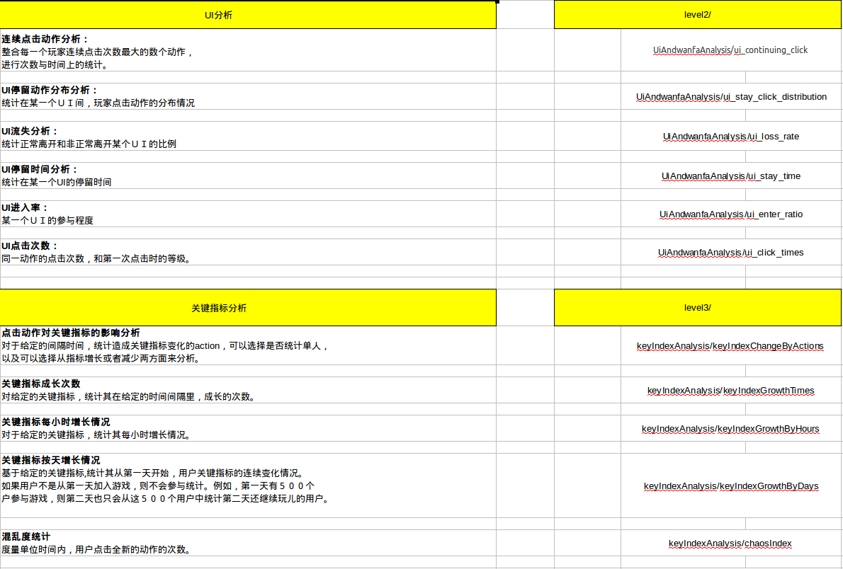

Slide 4
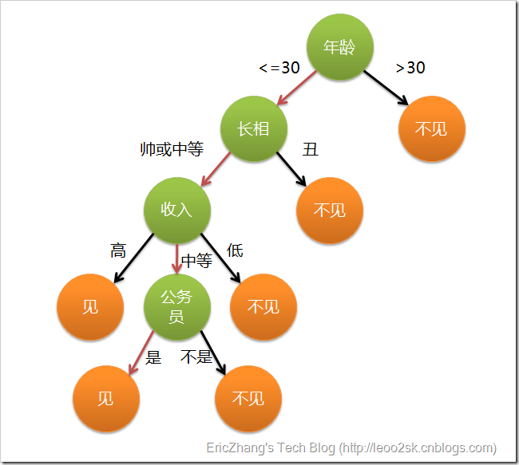
30岁以下、长相中等以上并且是高收入者或中等以上收入的公务员

Slide 5
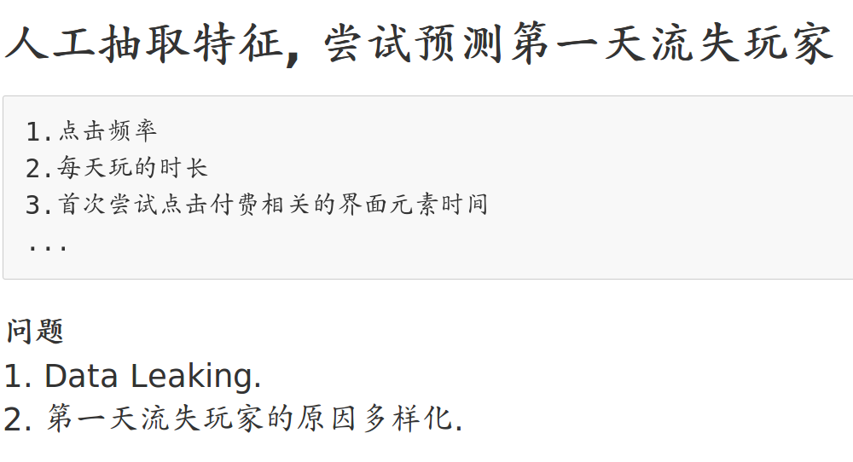

Slide 6
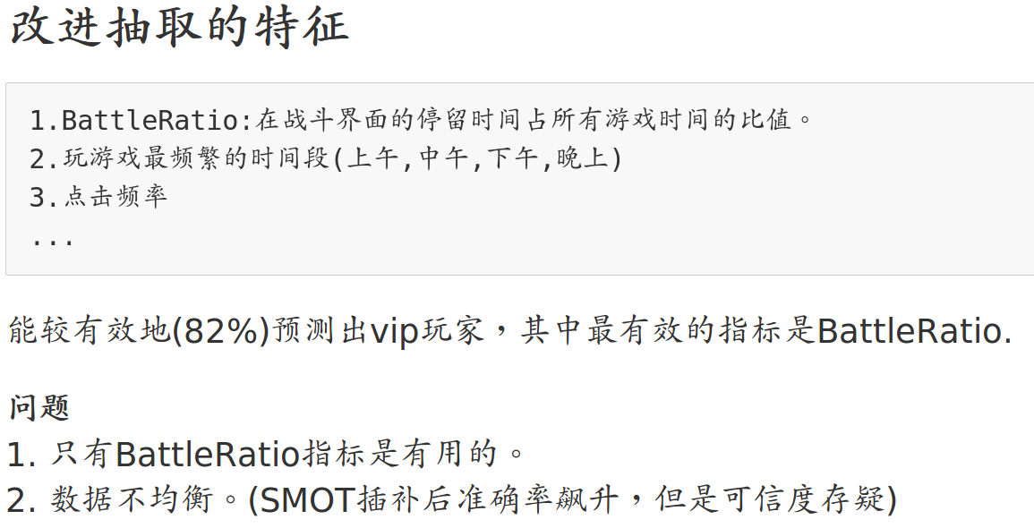

Slide 7
“通过用户间action点击次数分布的差异，来寻找区分度大的action ”

Slide 8



Go_MobaSkill2/Btn_Upgrade
AwardReceiveWin/Txt_Continue
Go_Title/Btn_Back
StoryModeNewWin
Tog_SkillTrain
Btn_CommonAttack
Go_UGCBattleCard_0
Go_Upgrade/Btn_Upgrade
Go_Rune/Btn_ActiveBreak
NewGuidePanel/Btn_Ensure
付费action
Go_MobaSkill2/Btn_Upgrade | 34
AwardReceiveWin/Txt_Continue | 43
Go_Title/Btn_Back | 23
StoryModeNewWin | 19
Btn_CommonAttack | 14
Go_UGCBattleCard_0 | 15
Go_Upgrade/Btn_Upgrade | 16
Go_Rune/Btn_ActiveBreak | 28
NewGuidePanel/Btn_Ensure | 34

Slide 9
1. 按照点击次数中位数选出了前20个出现次数最多的动作，用来体现最常被点击的动作。同时发现８个独特的action，它们不是付费用户和非付费用户所共有的动作，即只出现在非付费玩家中，或者只出现在付费玩家中。
2. 点击次数标准差较大的action. 它可以反映出点击次数的波动情况，标准差大的动作意味着对于不同玩家，点击次数有着剧烈的差异。是有可能区分付费跟非付费玩家的。

Slide 10
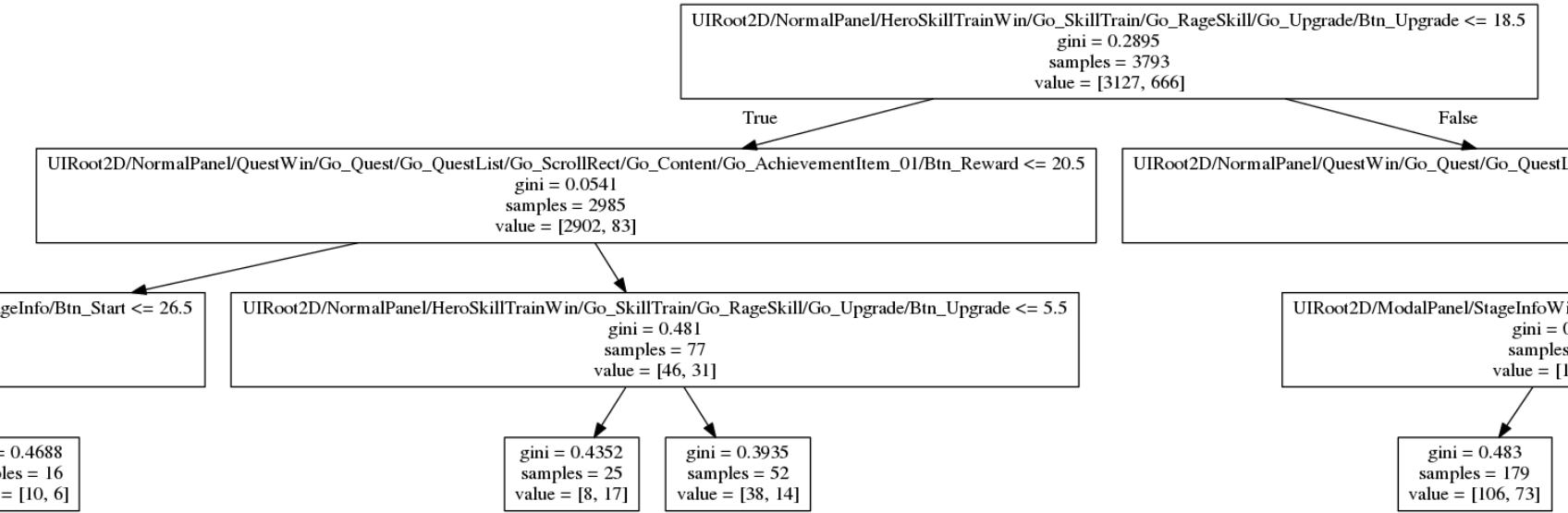

Slide 11
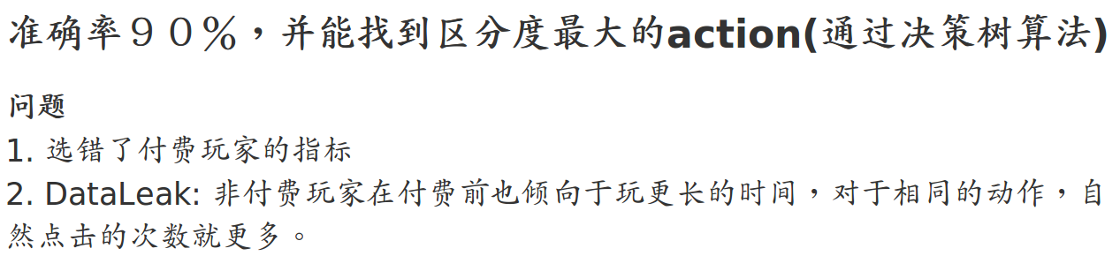

Slide 12
感谢！！

